Slide 1
INNOVATIONSLABOR
RENOWAVE.AT
Wien, 16.06.2026

Slide 2


Innovationslabor für klimaneutrale Gebäude- & Quartierssanierungen

Slide 3
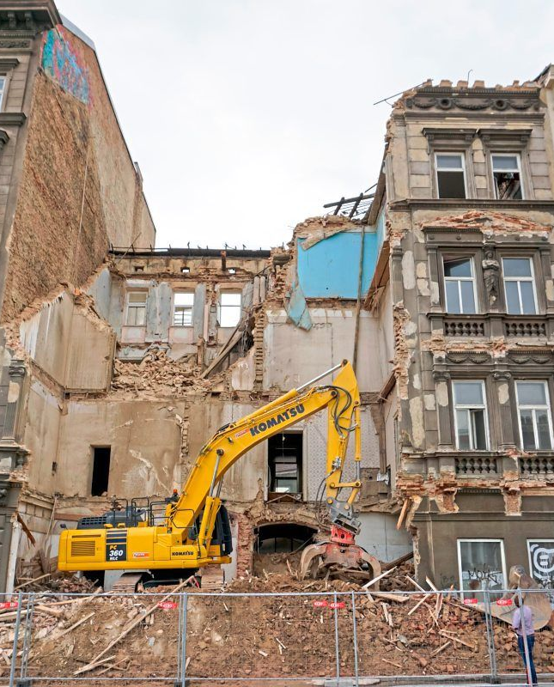
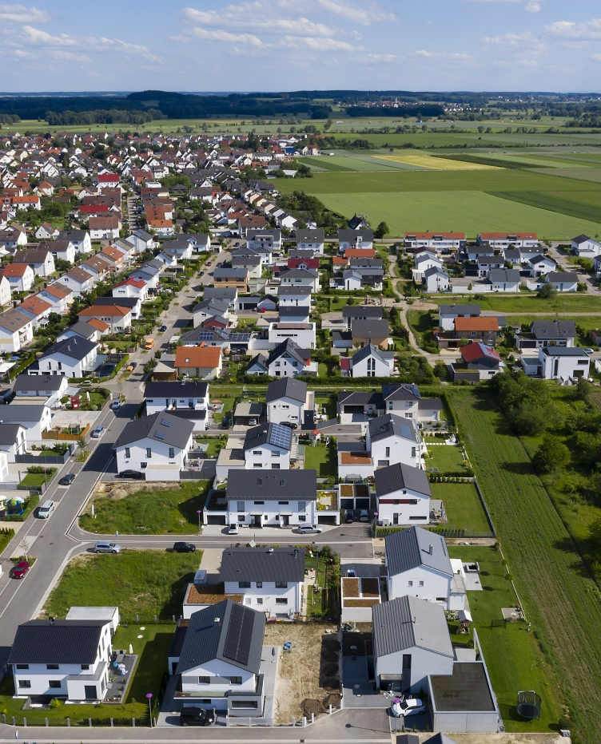
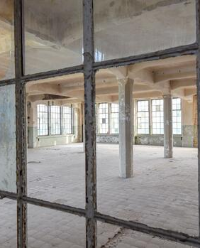
Die Probleme betreffen uns alle.
QUALITÄTSVERLUST GEBÄUDE & LANDSCHAFT
ZERSIEDELUNG & BODEN-VERBRAUCH
LEERSTAND
VERLUST
KULTURERBE
© Georg Scherer
© Plattform Baukulturpolitik
© dpa
Notes:
Marktentwicklungsteam für Energiesprong (?)
Oftmals ist Neubau auf den ersten Blick rentabler als Umbau und Sanierung und Altbauten werden daher zumeist als Altlasten gesehen. Weder ihr materieller noch ihr ideeller Wert werden erkannt. Statt sorgsam den Bestand zu reaktivieren, wird zum Zweck der Profitabilität Neubau hochgezogen, der überall gleich aussieht. Das führt zu einem Verlust an Qualität der gebauten Umwelt (im Sinne einer starken Bautradition und –kultur, Vielfalt) und der offenen Landschaften.
Was schon ein zweites Problem anspricht: statt Ortskerne wiederzubeleben oder nachzuverdichten > Zersiedelung und extremer Bodenverbrauch in Ö
Gleichzeitig großer Leerstand, vor einigen Tagen neue Schätzungen von Greenpeace: in Ö stehen 230.000 Wohnungen und Häuser leer (da sind Nebenwohnsitze und Gewerbeimmobilien noch gar nicht einberechnet) > Bestand sinnvoll (um)nutzen verhindert Bodenversiegelung und Landverbrauch
Plattform Baukulturpolitik fordert u.a.:
- Ressourceneffiziente Siedlungsentwicklung
- Stärkung der Orts- und Stadtzentren
- Erhalt eines charakteristischen Landschaftsbildes

Slide 4
RENOWAVE.AT ist ein Netzwerk für nachhaltige und klimaresiliente Sanierung.
Als „Scharnier“ bringen wir Wirtschaft, Öffentliche Hand, Forschung und Nutzer:innen-Seite zusammen.

Slide 5
GENOSSENSCHAFT & NETZWERK

Slide 6
Ziele der Genossenschaft RENOWAVE.AT
Hochwertige Sanierungen rascher & effektiver umsetzbar machen.
Soziale, organisatorische & technische Innovationen im Sanierungsbereich anstoßen, unterstützen bzw. verbreiten.
Ein Sanierungsturbo für die Bau- & Immobilienbranche & ein lebenswert gestalteter & klimaneutraler Gebäudesektor.
RENOWAVE.AT ist der Motor, der mit Partner:innen aus Forschung, öffentlicher Hand & Wirtschaft sowie Nutzer:innen Klimaneutralität bei Bestandsgebäuden thematisiert & vorantreibt.

Slide 7
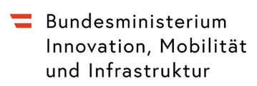

Interesse der Genossenschaft RENOWAVE.AT beizutreten?
OPEN
RENOWAVE.AT NETZWERK
40 Genossenschafter:innen:
32 Unternehmen aus
Planung / Beratung / Produktion
5 Universitäten / Fachhochschulen
3 Fachverbände
operatives
Team
40 Genossenschafter:innen
Partner:innen, Unterstützer:innen, Interessierte

Slide 8
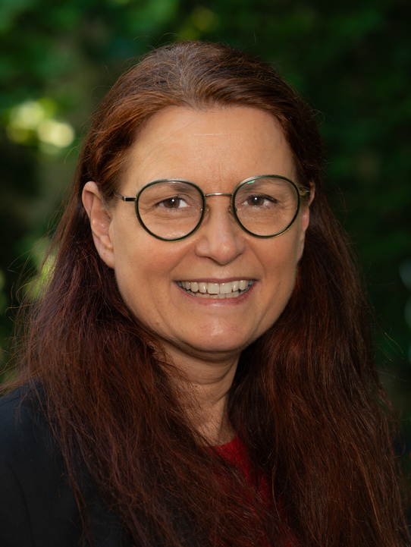
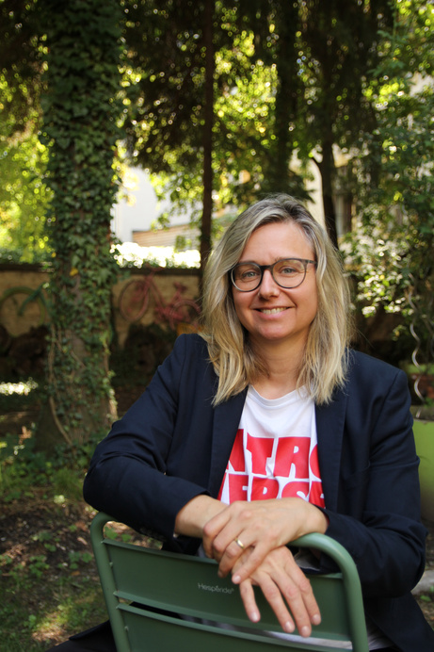
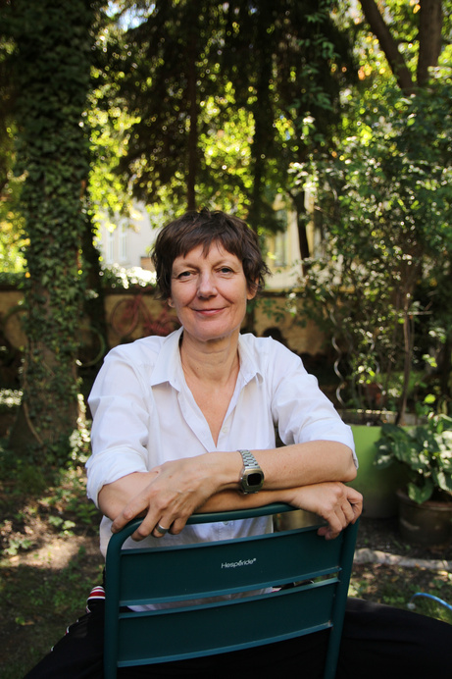
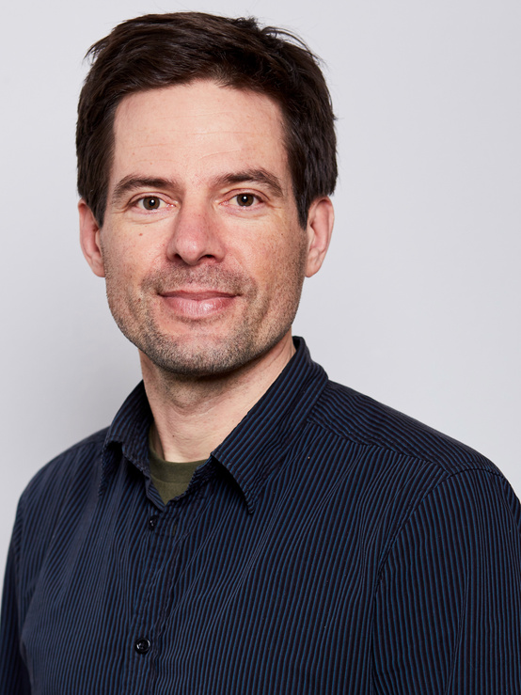
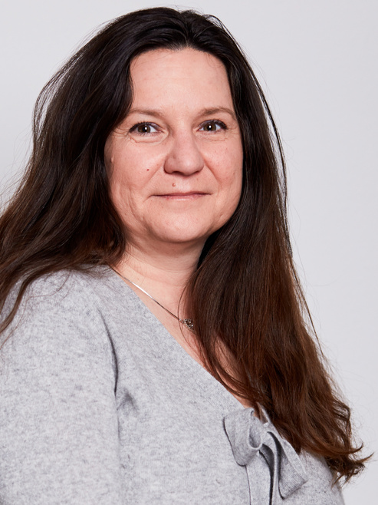
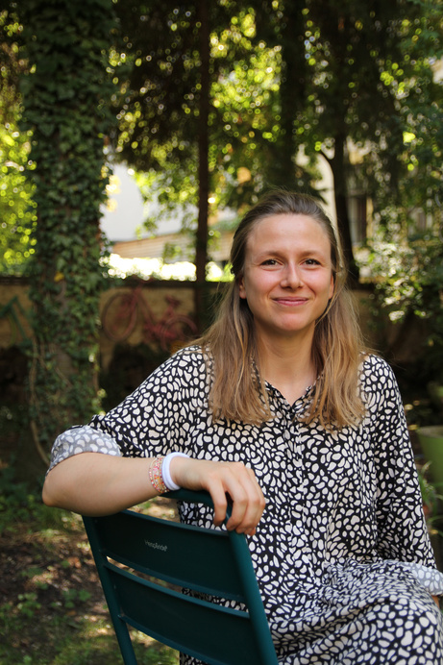
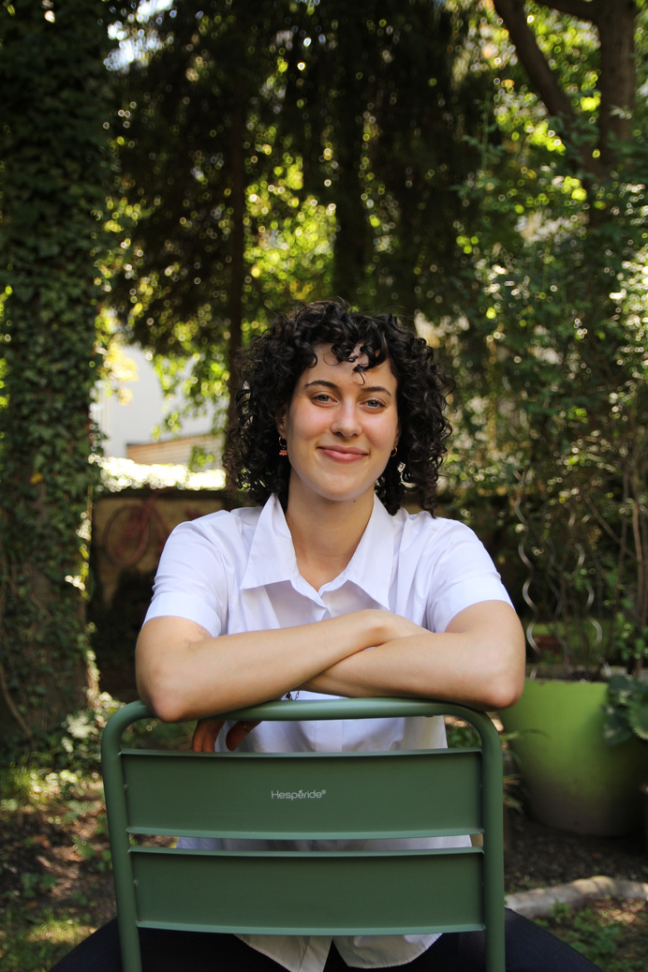
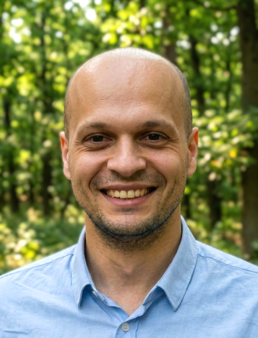
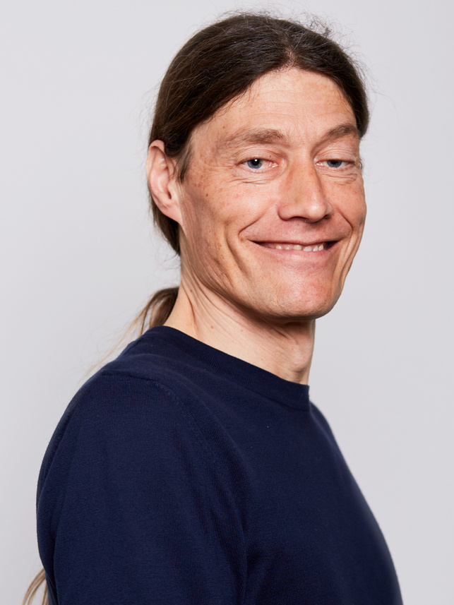

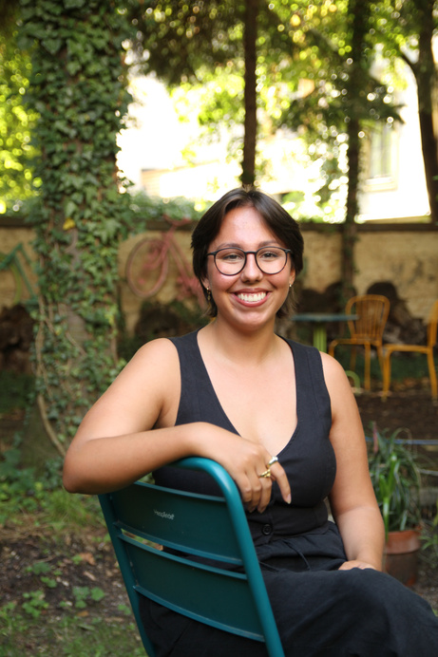

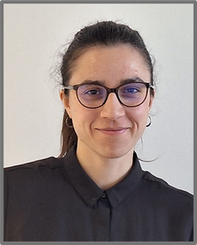



Operatives Team an 2 Standorten (Wien, Steiermark - Gleisdorf)
Susanne Formanek
Ulla Unzeitig
Iris Kaltenegger
Jens Leibold
Christina Böckl
Magdalena Oppel
Isabel Mühlbauer
Silviu Chertes
Vorstand & Wirtschaftl. Projektleitung
Vorstand & Leitung Kommunikation
Gemeinden & Veranstaltungen
Quartiere &
Energie
Recht &
Finanzierungen
Kreislaufwirtschaft & Veranstaltungen
Serielle Sanierung &
EU-Projekte
Office-Management
Armin Knotzer
Cornelia Ninaus
Sophie Krabina
Kathrin Krendl
Gayane Grigoryan
Emma Murhammer
Doris Spiegl
Michael Unterlechner
Quartiere & Energie
Serielle Sanierung
Social Media & Public Relations
Social Media
Praktikantin
Praktikantin
Kommunikation
(extern)
MUNTER-IT
(extern)

Slide 9



































Slide 11
Genossenschafter:innen
Ulla Unzeitig-Krendl
IBO Verein
GrünStattGrau GmbH
IBO – Österreichisches Institut für Baubiologie und –ökologie
AEE - Institut für Nachhaltige Technologien
ARCH + MORE ZT-GmbH
Energieinstitut Vorarlberg
FH Technikum
IBR & Institute of Building Research and Innovation ZT GmbH
IIBW - Institute für Immobilien, Bauen und Wohnen GmbH
pulswerk
ÖGNB
Schöberl & Pöll GmbH
WH consulting engineers e.U.
wohnbund:consult eG
baubook
Biller Architektur und Baumanagement ZT GmbH
SPEKTRUM Bauphysik & Bauökologie GmbH
Universität Innsbruck
FHSalzburg GmbH
TU Wien, bi.wbb
ZIB Zentralverband Industrieller Bauproduktehersteller
23. Fachverband Holzindustrie
24. AEE INTEC GmbH
25. TOWERN3000 Projekt- & Medienagentur GmbH
26. OSIT Consulting & Engineering GmbH
27. einszueins architektur ZT GMBH
28. Renowate GmbH
29. e7 energy innovation & engineering Ingenieurbüro für Energie- und Umwelttechnik
30. Mag. Werner Weiss Sanierungsberatung
31. INNOVAMETALL GmbH
32. nonconform zt gmbh
33. realitylab gmbh
34. Nussmüller Architekten ZT GmbH
35. Universität für Weiterbildung Krems
36. Rüdiger Lainer + Partner Architekten ZT GmbH
37. Delta AG
38. Thon Baubetreuung GmbH
39. Bundesverband Sonnenschutztechnik
40. Roots Energy

Slide 12
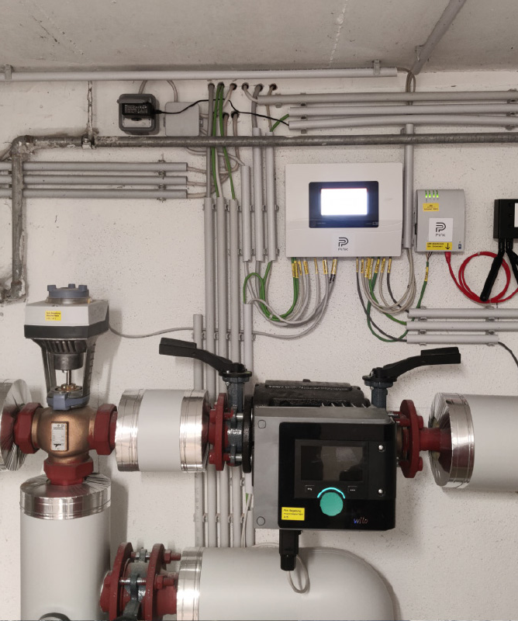

RENOWAVE.AT übernimmt den operativen Betrieb der Qualitätsplattform Sanierung.
Diese Plattform zeigt Beispiele & Leistungen von Anbietern mit speziellen Qualitätsansprüchen.
Gebäudeeigentümer:innen & Hausverwaltungen finden so geeignete Partner:innen für ihr Sanierungsprojekt.
http://www.qp-sanierung.at/
Foto: PINK GmbH

Slide 13

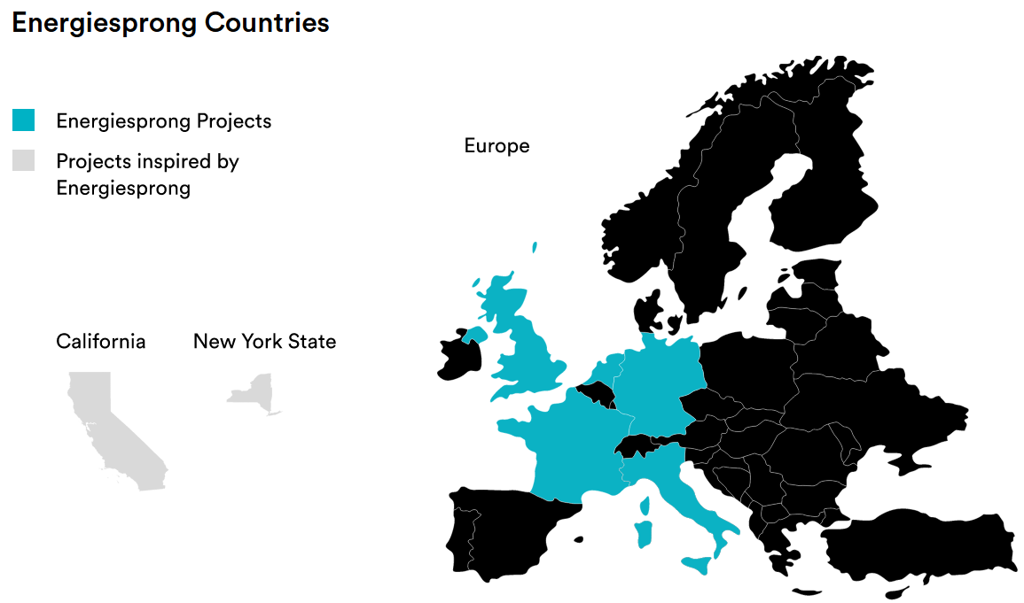
ANSPRECHSTELLE ENERGIESPRONG ÖSTERREICH
Was ist Energiesprong?
Komfortable, architektonisch ansprechende Gebäude-Sanierungen mit NetZero-Standard, die für jedermann erschwinglich & innerhalb weniger Wochen Bauzeit umsetzbar sind.
www.energiesprong.org

Slide 14
FORSCHUNGS- &
AKTIVITÄTSFELDER

Slide 15

Forschungs- & Aktivitätsfelder
Großvolumige Sanierung, Um- & Weiterbau auf Gebäude- & Quartiersebene
Innovative
Finanzierungen
Serielle Umsetzung,
Stufenweise Sanierung
Transformationsprozesse & Wissen managen

Slide 16
Unsere Innovations-Aktivitäten für den mehrgeschossigen Gebäudebestand
Datengrundlagen – „Innovations- & Sanierungsdatenbank“
Multifunktionale, klimaneutrale Gebäudehüllen
Erneuerbare, klimaneutrale Energieversorgung von Gebäuden/Quartieren (Raus aus Gas & Öl)
Geschäftsmodelle & Rechtliche Rahmenbedingungen neu denken
Interdisziplinärer gesamtheitlicher Bau- & Betriebsprozess
Modulares Bauen / Serielles Sanieren – Technologien, Prozesse, Bauteile
Maßnahmenakzeptanz - Nutzer:innenintegration & Prozessbegleitung
Baukultur / New European Bauhaus Initiative
Ressourcen – Baumaterialien, Kreislaufwirtschaft & Verbrauchsreduktion
Notes:
Ausschreibungsschwerpunkt 1 – Technologieentwicklung für die Klimaneutrale Stadt
1.1 Baumaterialien und Gebäudetechnologien
1.2 Energietechnologien
Ausschreibungsschwerpunkt 2 – Systemintegration für die Klimaneutrale Stadt
2.1 Digitaler Baulebenszyklus für die Klimaneutrale Stadt
2.2 Energieversorgung für die Klimaneutrale Stadt
2.3 Energieeffiziente und klimafitte Gebäude und Quartiere
Ausschreibungsschwerpunkt 3 – Demonstration von Klimaneutralen Gebäuden und Quartieren

Slide 17




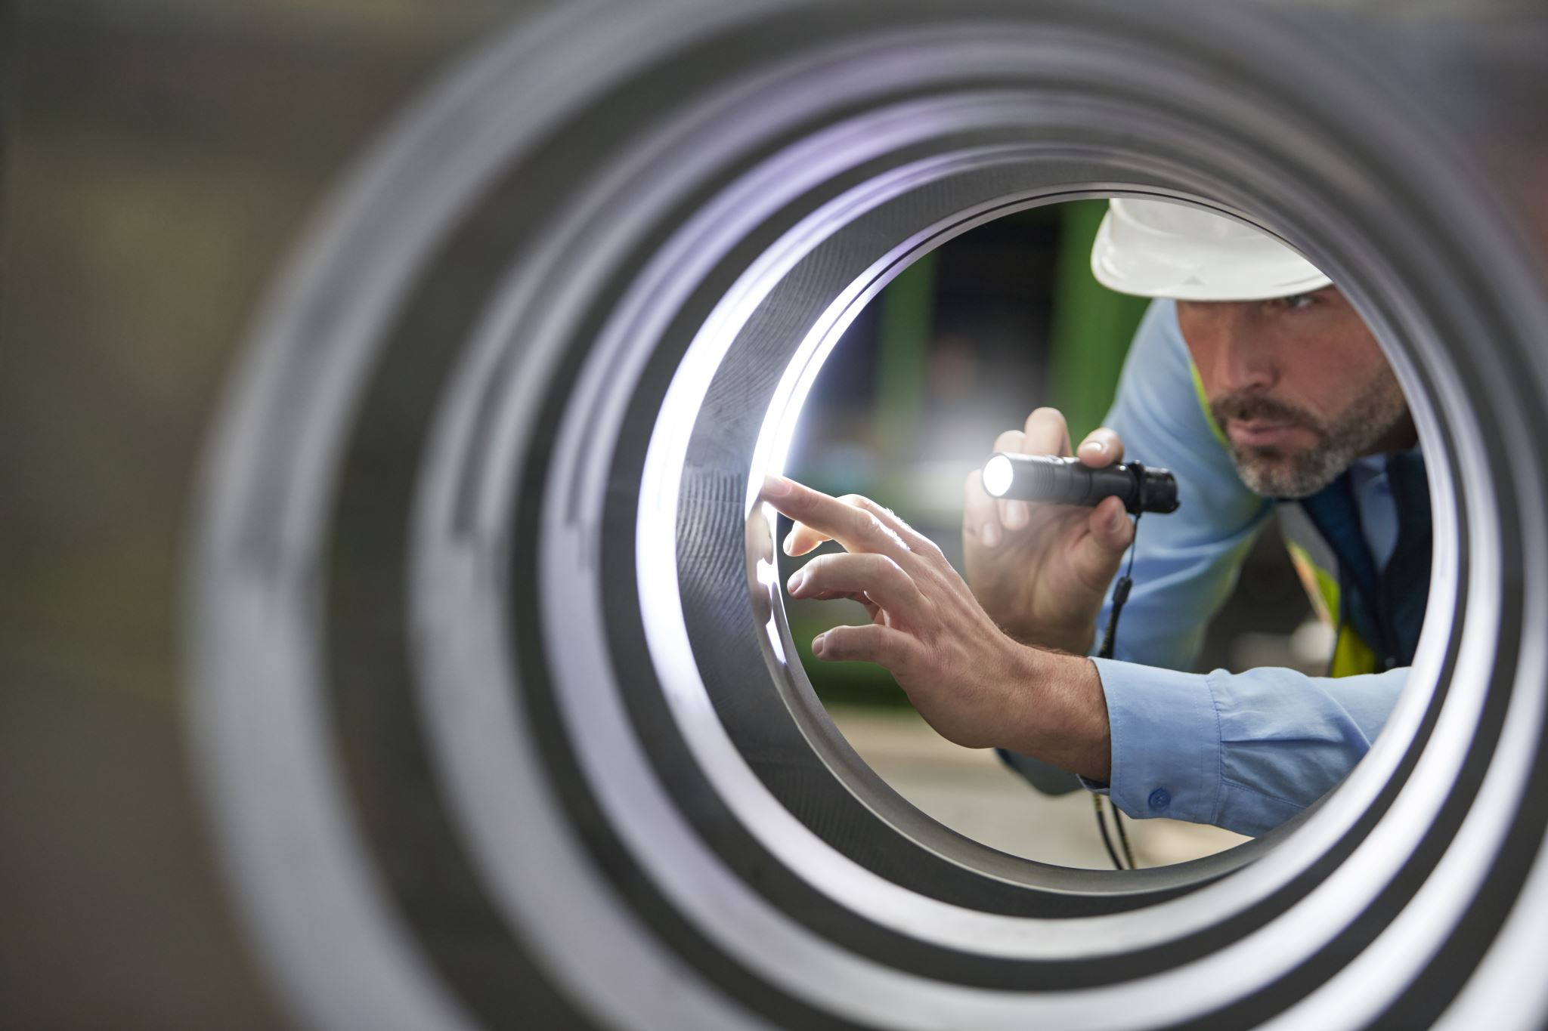

Leistungen in F&E Projekten
VERNETZUNG
zu Wissenschaft, Wirtschaft, Politik, Zivilgesellschaft -> Genossenschafter. Bewusstseinsbildung, Aufruf zur Partizipation, Veranstaltungen, Workshops,…
INNOVATIONEN & AKTIVIERUNG
setzen, Innovationen identifizieren, Geschäftsmodell-entwicklung, TRL-Einschätzungen, Weiterführen der Ergebnisse für neue Projekte, Projektbegleitung, Förderschienen,…
UPSCALING
am MARKT
Marktpositionierung, Markt-zahlen, Einschätzung, Verwertungsmöglichkeiten, Markthandlungsempfehlungen, Finanzierungsmodelle, Wissen aus Experimentierräumen,…
MONITORING
Datengenerierung, Monitoring Klimawirkung, Umfragen, kommunaler Mehrwert, Projekt-erkenntnisse zusammenführen -> weiteren Forschungsbedarf, Innovationen identifizieren,…
VERBREITUNG & VERWERTUNG
Österreichweite, unabhängige Dissemination), Ergebnisse verbreiten, Erkenntnisse zusammenführen, Doppelgleisigkeiten
Vermeiden,…
QUALITÄTS-
SICHERUNG
Anknüpfung zu Beiräten & Diskussionsforen, Fachexpertise, Normenweiterentwicklung, Anreizmodelle, Experimentier-räume einbringen,…

Slide 18
LIFE Reno Tides
Sys. Wood
ProzesSan
KrAIsbau
BIOCHARm
BEE.AI
Länderkooperationen
ELENA
Meidlinger L
Demo
ELEMENTS
KnowHowHP (Wärmepumpentool)
SeReno
Wood
FluccoSan
Lehb:Klima-fit!
QP Sanierung
Impact Days
Stadtwandel
RENO
move-up
RENO-
INVEST
LehB
Klimafit 1+2
Favorite Facade Re-use
Klimagemeinschaften
Sanierungs-gipfel
WEG zur Zukunft DEMO
DEKOOP
natuREnovation
LeiSan
MidSKlin
Meidlinger L
Forschungsprojekte https://www.renowave.at/projekte/

Slide 19
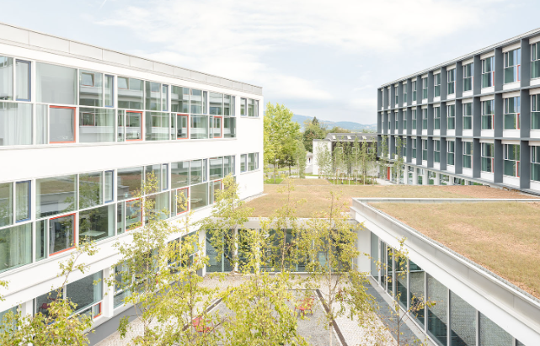



RENOWAVE.AT Impact Days 2026 18-19 November
Dornbirn, Vorarlberg
FH Dornbirn - cn-architekten
Wir bringen Menschen zusammen,
die die "große Transformation" des Gebäudebestandes voranbringen wollen.
www.impact-days.at

Slide 20
www.renowave.at
Danke für Ihre Aufmerksamkeit!
Kontakt:
Christina Böckl – christina.boeckl@renowave.at
Susanne Formanek – susanne.formanek@renowave.at
Alice Benussi – alice.benussi@renowave.at

